Slide 1
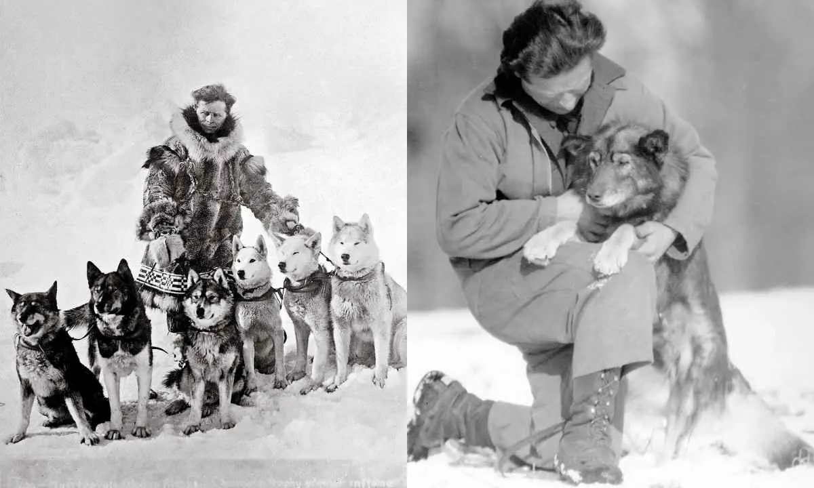
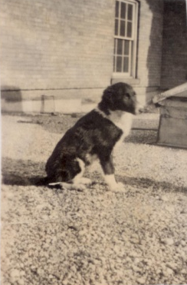
EXPERIMENTAL MODELS REVISITED

Slide 2
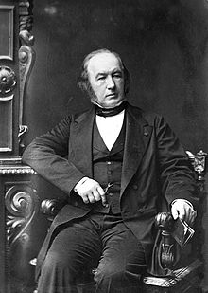
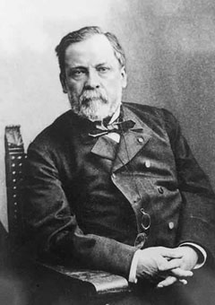
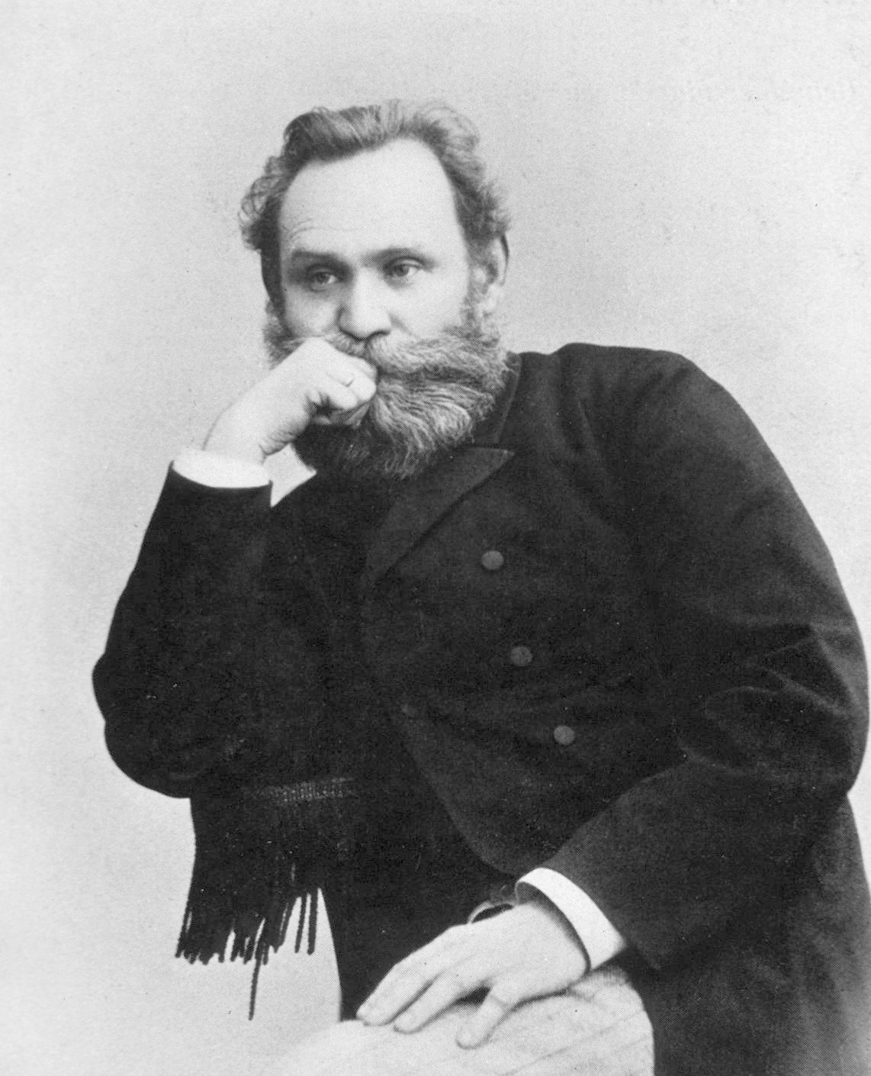
ΟΙ ΤΡΕΙΣ ΕΠΙΦΑΝΕΙΣ ΠΕΙΡΑΜΑΤΙΖΟΜΕΝΟΙ ΜΕ ΖΩΝΤΑΝΑ ΖΩΑ
CLAUDE BERNARD (1813-1878)
LOUIS PASTEUR (1822-1895)
IVAN PAVLOV (1849-1936)

Slide 3
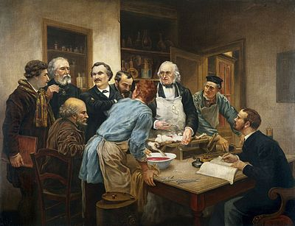
Ο CLAUDE BERNARD ΚΑΙ ΤΟ ΕΡΓΑΣΤΗΡΙΟ ΤΟΥ

Slide 4
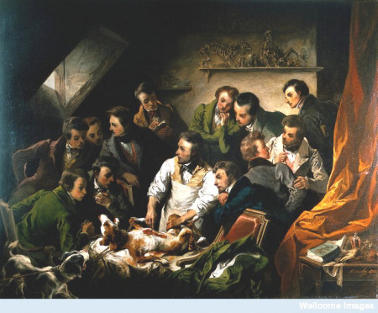
ΕΡΓΑΣΤΗΡΙΟ ΖΩΟΤΟΜΩΝ, ΚΑΤΑ ΤΟ ΠΡΟΤΥΠΟ ΤΟΥ CLAUDE BERNARD

Slide 5
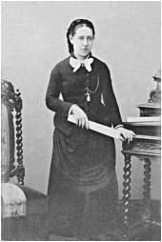
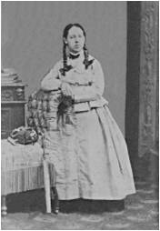
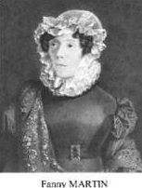
Η ΟΙΚΟΓΕΝΕΙΑ ΤΟΥ CLAUDE BERNARD
Οι κόρες του Jeanne-Henriette-Antoinette και Marie-Louise
Η σύζυγος του Claude Bernard, Fanny
Martin εγκατέλειψε το διάσημο σύζυγό μαζί με τις
δυο κόρες τους μη αντέχοντας τα πειράματα σε
ζωντανά ζώα, ακόμη και στο σπίτι τους και κατά τη
διάρκεια της νύχτας. Όταν έκανε ανατομή και στο
δικό τους σκύλο, ζήτησε διαζύγιο, εξαιρετικά
δύσκολο για Καθολική
Ο Bernard και οι άλλοι συνάδελφοί του φυσιολόγοι, όπως ο Charles Richet στη Γαλλία και ο Michael Foster στην Αγγλία κατακρίθηκαν δριμύτατα για τις ανατομές σε ζωντανά ζώα, ιδιαίτερα σκύλους. Οι ενάντιοι στις ζωοτομίες εισχωρούσαν στις διαλέξεις του Magendie στο Παρίσι, όπου έκανε ανατομές σε σκύλους χωρίς αναισθητικό, φωνάζοντας «Σιωπή, φτωχό ζώο!» ενώ εκείνος εργαζόταν

Slide 6
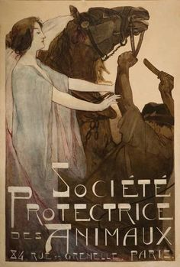
Η σύζυγος και οι κόρες του Claude Bernard συμμετείχαν σε πορείες-διαμαρτυρίες εναντίον των ζωοτομιών και έγιναν εθελόντριες στη
SOCIÉTÉ PROTECTRICE DES ANIMAUX (όπου προστάτευαν αδέσποτα, παραμελημένα, χαμένα και άρρωστα ζώα που θα κατέληγαν στα εργαστήρια). Η αγάπη της Fanny Martin για τα ζώα έκανε μαρτυρική τη ζωή της κοντά στο σύζυγό της και χρειάστηκε να δείξει θάρρος για το διαζύγιο και τη στροφή των παιδιών της ενάντια στο έργο του πατέρα τους.
Η περίπτωσή της αποτελεί μια περίπτωση έχθρας από τους βιογράφους του διάσημου συζύγου, έτσι λίγα είναι γνωστά για εκείνη όπως «ένα ανεκπαίδευτο άτομο που έκανε κόλαση τη ζωή του Claude Bernard και τον αποξένωσε από τα παιδιά του»
Η ΓΑΛΛΙΚΗ ΕΤΑΙΡΕΙΑ ΠΡΟΣΤΑΣΙΑΣ ΤΩΝ ΖΩΩΝ

Slide 7
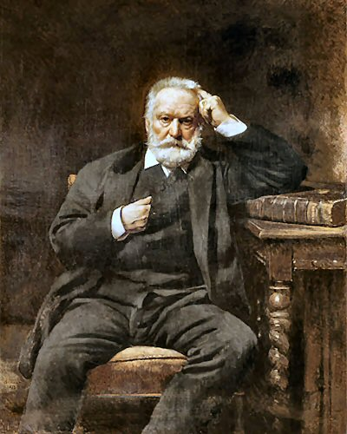
Η Fanny Martin ισχυριζόταν ότι έπρεπε να εξιλεωθούν για τις αμαρτίες του συζύγου της, ο οποίος θα πήγαινε στην Κόλαση, προτείνοντας για Πρόεδρο της εταιρείας τον Βίκτωρα Ουγκώ, ο οποίος αποδεχόμενος δήλωσε: «Η ζωοτομία είναι ένα έγκλημα».
Ο Claude Bernard υποστήριζε ότι: «Ο Φυσιολόγος δεν είναι κανονικός άνθρωπος. Είναι άνθρωπος με γνώσεις, αφοσιωμένος στην ιδέα της Επιστήμης. Δεν ακούει τις κραυγές πόνου των ζώων, δε βλέπει το αίμα που τρέχει. Είναι τυφλός για όλα εκτός από την ιδέα ότι οι οργανισμοί συμβάλλουν στην ανακάλυψη των μυστικών τους που αυτός προορίζεται να ανακαλύψει»
ΑΠΟΨΕΙΣ ΓΙΑ ΤΙΣ ΑΝΑΤΟΜΕΣ ΖΩΝΤΩΝ ΖΩΩΝ

Slide 8
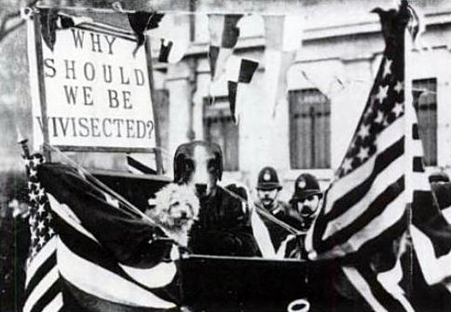
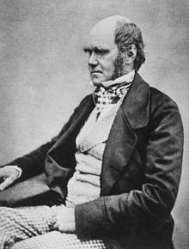
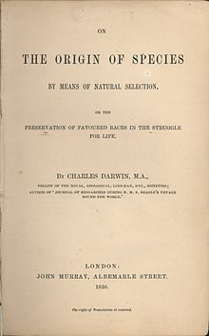
ΟΙ ΑΓΩΝΕΣ ΕΝΑΝΤΙΟΝ ΤΩΝ ΖΩΟΤΟΜΩΝ
Το 1822 ψηφίστηκε στο Βρετανικό Κοινοβούλιο ο πρώτος νόμος προστασίας των ζώων (first animal protection law), ενώ ο δεύτερος (πράξη κατά σκληρότητας προς τα ζώα, 1876) στόχευε ειδικά στη ρύθμιση των πειραμάτων σε ζώα.
Ισχυρός υποστηρικτής της νομοθεσίας αυτής υπήρξε ο Charles Darwin που αναφέρει σε επιστολή του το 1871: «συμφωνώ ότι δικαιολογείται από τις σοβαρές έρευνες στη Φυσιολογία αλλά όχι μόνο από απεχθή και καταδικαστέα περιέργεια. Είναι ένα θέμα που με αρρωσταίνει από φρίκη, έτσι δε θα πω τίποτε άλλο, αλλιώς δε θα μπορέσω να κοιμηθώ απόψε»

Slide 9
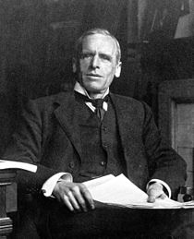
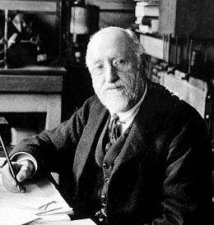
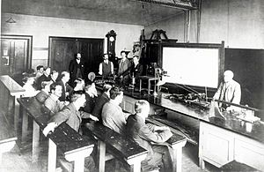
ΟΙ ΥΠΟΣΤΗΡΙΚΤΕΣ ΤΩΝ ΠΕΙΡΑΜΑΤΩΝ ΣΕ ΖΩΑ
Αντίθετα με τους υποστηρικτές των ζώων, αρκετές οργανώσεις ιδρύθηκαν στη Μεγάλη Βρετανία για να υπερασπισθούν τις ζωοτομίες. Η Εταιρεία Φυσιολογίας δημιουργήθηκε το 1876 για να προσφέρει προστασία στους φυσιολόγους, ο Σύνδεσμος για την Πρόοδο της Ιατρικής μέσω της Έρευνας το 1882 με τους ίδιους στόχους, και η Εταιρεία Υπεράσπισης των Ερευνών το 1908 για να γνωστοποιεί τα γεγονότα που αφορούν τα πειράματα σε ζώα στη χώρα. Η σημασία της ευεξίας του ανθρώπινου γένους και η σωτηρία της ανθρώπινης ζωής και υγείας αποδίδεται ακριβώς σε αυτά

Slide 10
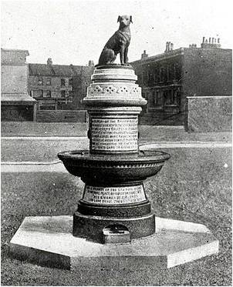
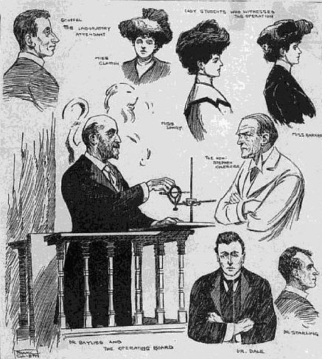
ΠΡΩΤΕΣ ΦΕΜΙΝΙΣΤΡΙΕΣ ΔΙΑΜΑΡΤΥΡΟΝΤΑΙ ΚΑΤΑ ΤΩΝ ΖΩΟΤΟΜΙΩΝ-ΔΙΚΗ ΤΟΥ BAYLISS
Η αντιδικία ξεκίνησε από τον καθηγητή Φυσιολογίας του University College του Λονδίνου William Bayliss, ο οποίος τον Φεβρουάριο του 1903 εκτέλεσε μια παράνομη ζωοτομία σε ένα καφετί τερριέ μπροστά σε 60 φοιτητές Ιατρικής (επαρκώς ναρκωμένο σύμφωνα με τον Bayliss και την ομάδα του, με πλήρη συνείδηση και αγωνιζόμενο να ξεφύγει σύμφωνα με τις Σουηδέζες που παρακολουθούσαν). Η προσέγγιση αυτή καταδικάστηκε ως σκληρή και παράνομη από την Εθνική Εταιρεία κατά των Ζωοτομιών. Ο Bayliss, του οποίου οι έρευνες σε σκύλους οδήγησαν στην ανακάλυψη των ορμονών, στιγματίστηκε αλλά κατέφυγε στα δικαστήρια και δικαιώθηκε

Slide 11
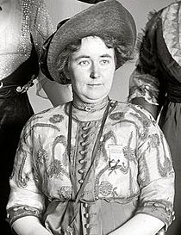
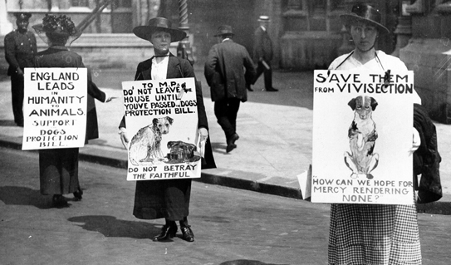
ΤΟ ΦΕΜΙΝΙΣΤΙΚΟ ΚΙΝΗΜΑ ΚΑΙ Η ΠΡΟΣΤΑΣΙΑ ΤΩΝ ΖΩΩΝ
Η υπόθεση του καφετί σκύλου υπήρξε μια ευρεία πολιτική
αντιδικία για το θέμα της ζωοτομίας που δίχασε την Αγγλία από το 1903 μέχρι το 1910. Περιλάμβανε τη διείσδυση Σουηδών φεμινιστριών φοιτητριών στο Πανεπιστήμιο του Λονδίνου με ιατρικές διαλέξεις, οδομαχίες μεταξύ φοιτητών Ιατρικής και
αστυνομίας, αστυνομική προστασία για το άγαλμα ενός
σκύλου, δίκες στο Βασιλικό Μέγαρο Δικαιοσύνης και τη
θέσπιση Επιτροπής Διερεύνησης της χρήσης ζώντων ζώων σε
πειράματα. Η υπόθεση εξελίχθηκε σε μείζον θέμα της χώρας
Δύο Σουηδές φεμινίστριες και φοιτήτριες Ιατρικής, η Lizzy
Lind af Hageby και η Leisa Katherine Schartau επισκέφθηκαν
το Ινστιτούτο Παστέρ στο Παρίσι, κέντρο πειραμάτων σε ζώα
και έμειναν εμβρόντητες στο θέαμα των χώρων, υπερπλήρων
από φυλακισμένα ζώα που είχαν μολυνθεί με ασθένειες από
τους ερευνητές. Επιστρέφοντας στην πατρίδα τους ίδρυσαν την Εταιρεία Αντι=Ζωοτομίας
Εταιρεία Αντι-Ζωοτομίας (Anti-Vivisection Society of Sweden)
και το 1902 μετέβησαν στο Λονδίνο φοιτώντας στο London
School of Medicine for Women.

Slide 12
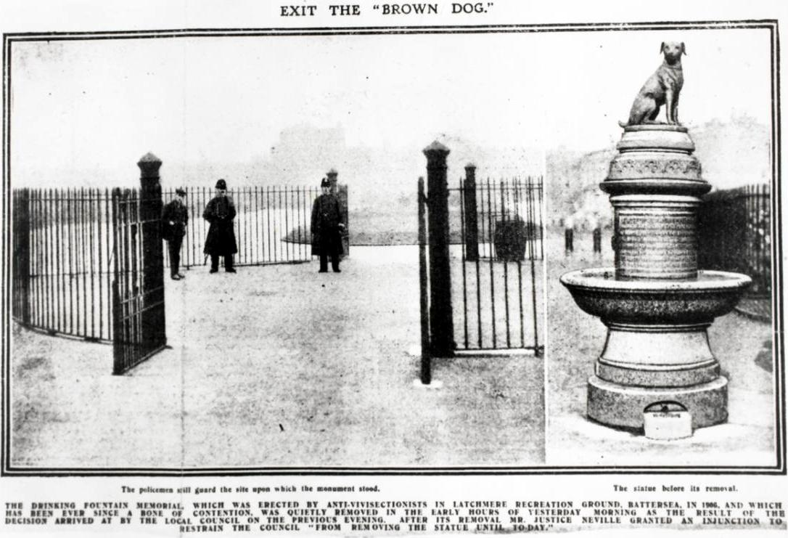
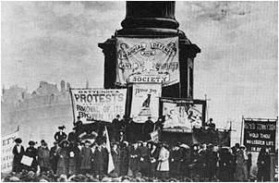
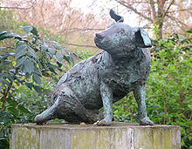
ΤΟ ΜΝΗΜΕΙΟ ΩΣ ΑΙΤΙΑ ΤΑΡΑΧΩΝ ΣΤΟ ΛΟΝΔΙΝΟ
Το άγαλμα του σκύλου-συμβόλου αποσύρθηκε μετά από πορείες με σφυριά εκατοντάδων φοιτητών της Ιατρικής του Λονδίνου και παρά τις διαμαρτυρίες των Υπερασπιστών των Ζώων, που συγκεντρώθηκαν στην πλατεία Τραφάλγκαρ, για να διαμαρτυρηθούν. Σήμερα υπάρχει ένα άγαλμα διαφορετικού σκύλου.

Slide 13
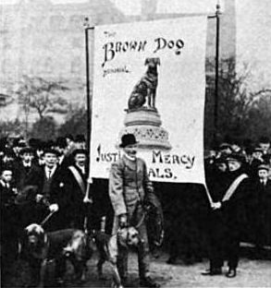
Η ΥΠΟΘΕΣΗ ΤΟΥ ΚΑΦΕΤΙ ΣΚΥΛΟΥ ΩΣ ΑΦΟΡΜΗ ΓΙΑ ΤΗ ΝΟΜΟΘΕΣΙΑ ΠΡΟΣΤΑΣΙΑΣ ΤΩΝ ΖΩΩΝ ΑΠΟ ΠΕΙΡΑΜΑΤΑ
Τα Τρία R
Τα τρία ρο (3Rs) είναι οι κατευθυντήριες αρχές για πιο ηθική αντιμετώπιση των ζώων στα πειράματα. Οι πρώτοι που τα περιέγραψαν ήταν οι W.M.S. Russell και R.L. Burch το 1959. Είναι τα εξής:
Replacement (Αντικατάσταση) αναφέρεται στην προτιμώμενη χρήση μεθόδων που δεν περιλαμβάνουν ζώα, όπου αυτό είναι δυνατόν να επιφέρει τα ίδια επιστημονικά αποτελέσματα. Οι μέθοδοι αυτές περιλαμβάνουν χρήση υπολογιστών (computer modeling)
Reduction (Ελάττωση) αναφέρεται σε χρήση μεθόδων που δίνουν τη δυνατότητα στους ερευνητές να επιτύχουν συγκρίσιμα επίπεδα πληροφόρησης με μικρότερο αριθμό ζώων ή να προσπορισθούν περισσότερη πληροφόρηση από τον ίδιο αριθμό ζώων
Refinement (Εξευγενισμός) αναφέρεται σε χρήση μεθόδων που εξαλείφουν ή ελαχιστοποιούν τον πόνο, την κακουχία και την αγωνία και προάγουν την καλή μεταχείριση των ζώων που χρησιμοποιούνται

Slide 14
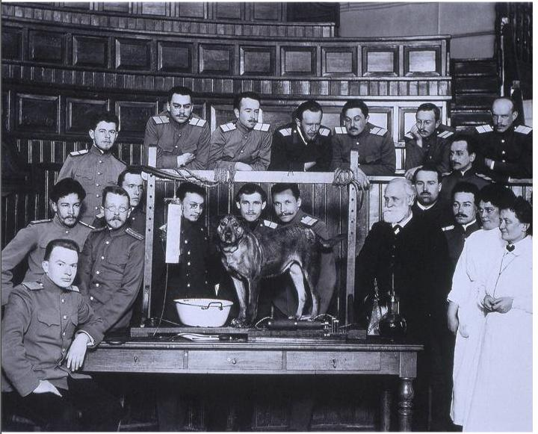
Ο IVAN PAVLOV ΚΑΙ ΟΙ ΣΚΥΛΟΙ ΤΟΥ

Slide 15
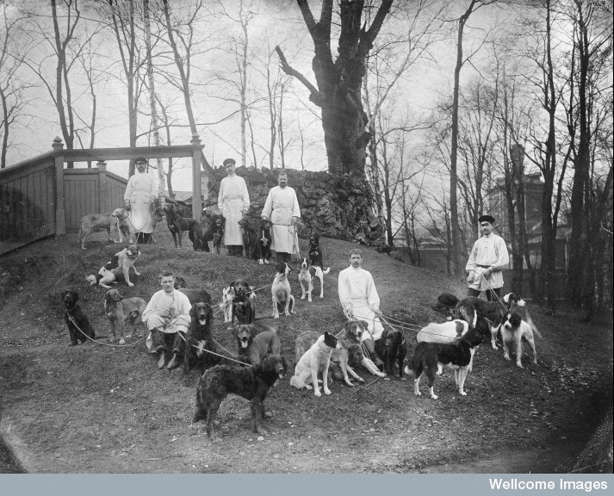
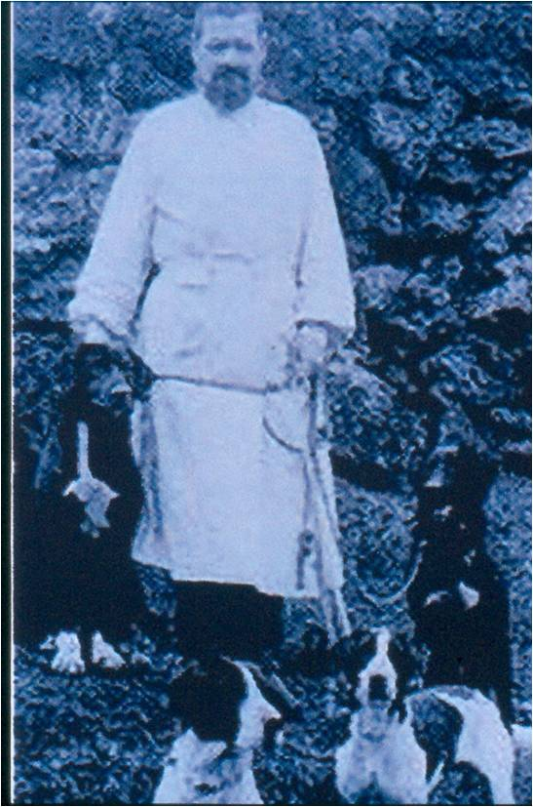
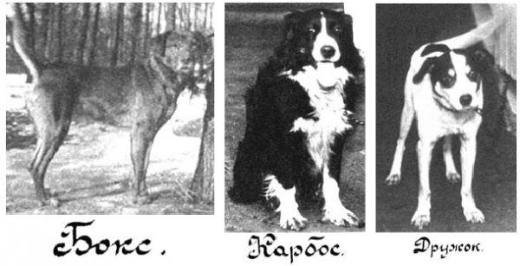
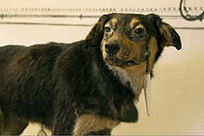
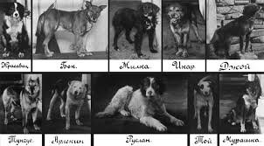
ΟΙ ΣΚΥΛΟΙ ΤΟΥ PAVLOV

Slide 16
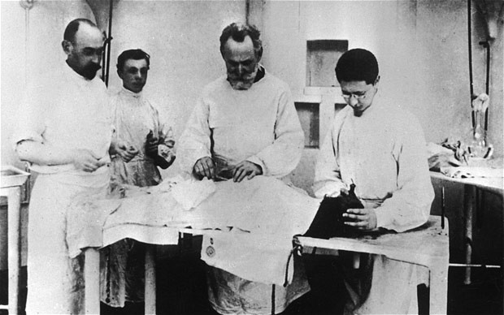
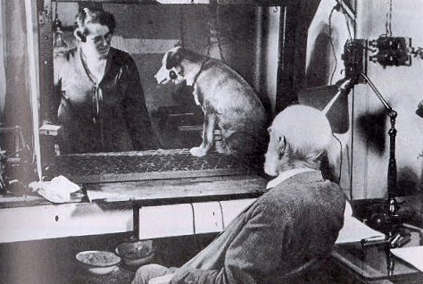
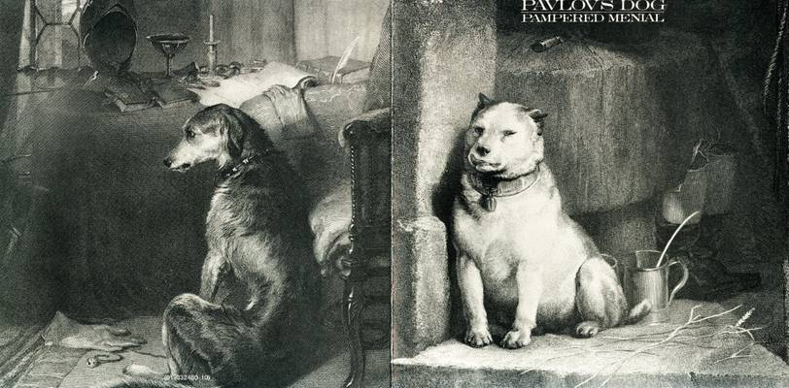

Slide 17
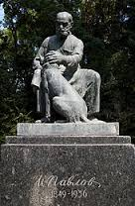
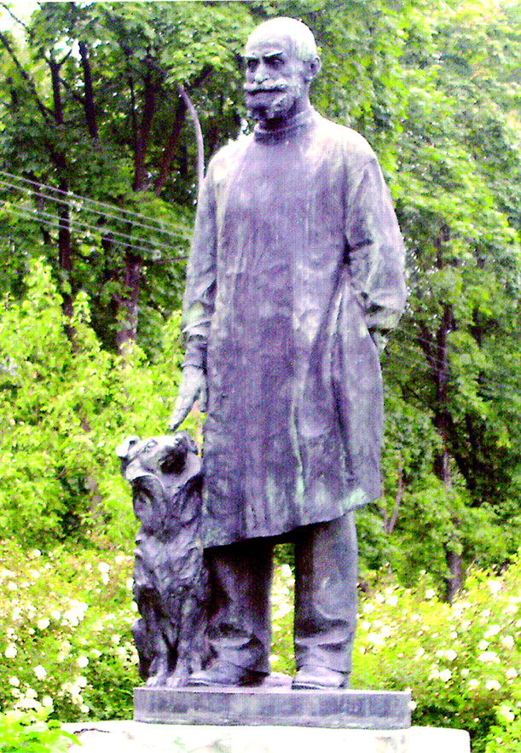
ΟΙ ΣΚΥΛΟΙ ΤΟΥ PAVLOV ΑΠΕΙΚΟΝΙΖΟΝΤΑΙ ΣΤΟΥΣ ΑΝΔΡΙΑΝΤΕΣ ΤΟΥ ΜΑΖΙ ΤΟΥ

Slide 18
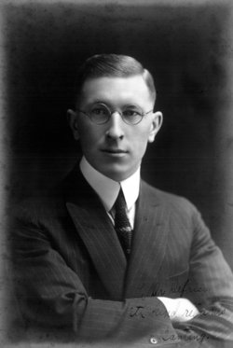
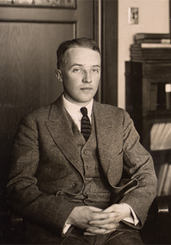
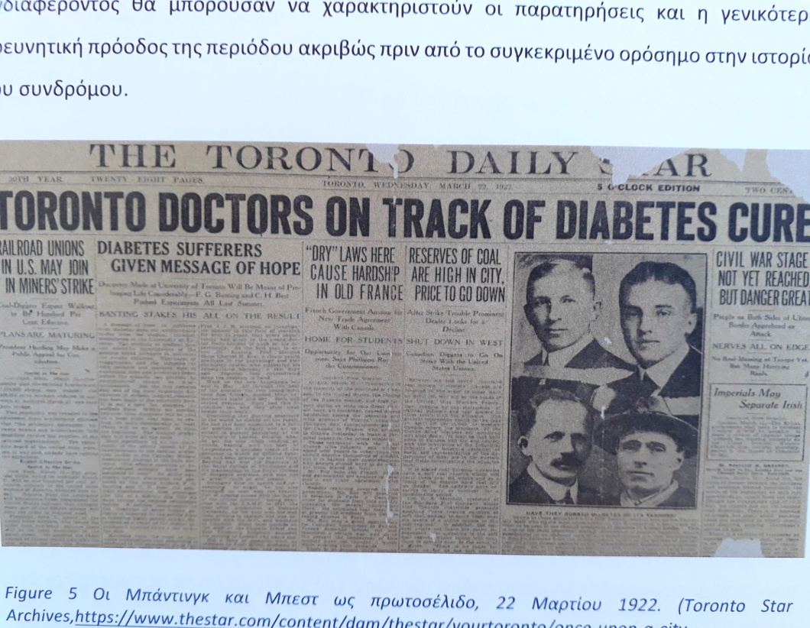
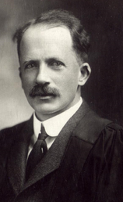
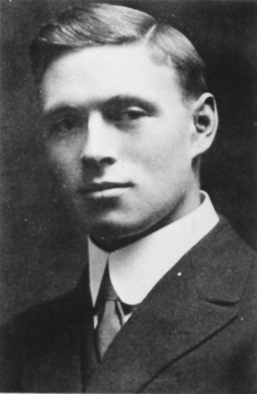
Η ΑΝΑΚΑΛΥΨΗ ΤΗΣ ΙΝΣΟΥΛΙΝΗΣ ΚΑΙ ΟΙ 4 ΣΥΝΤΕΛΕΣΤΕΣ ΤΗΣ
John James Rickard Macleod (1876-1935)
Frederick Grant Banting (1891-1941)
James Bertram Collip (1892-1965)
Charles Herbert Best (1899-1978)

Slide 19
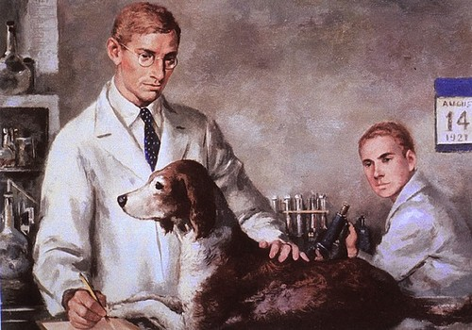
Ο 5^{ος} ΣΥΝΤΕΛΕΣΤΗΣ ΣΤΗΝ ΑΝΑΚΑΛΥΨΗ ΤΗΣ ΙΝΣΟΥΛΙΝΗΣ

Slide 20
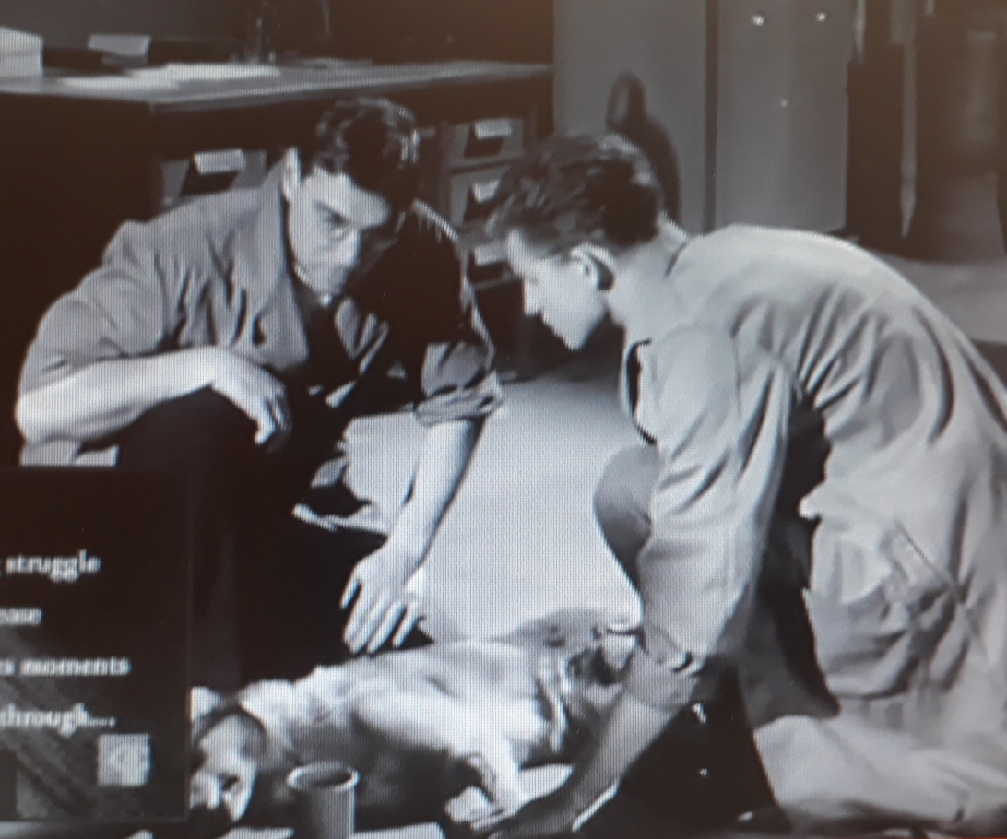
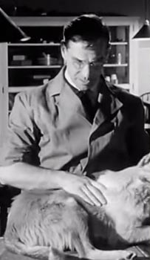
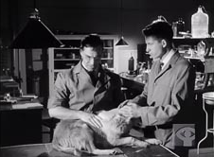
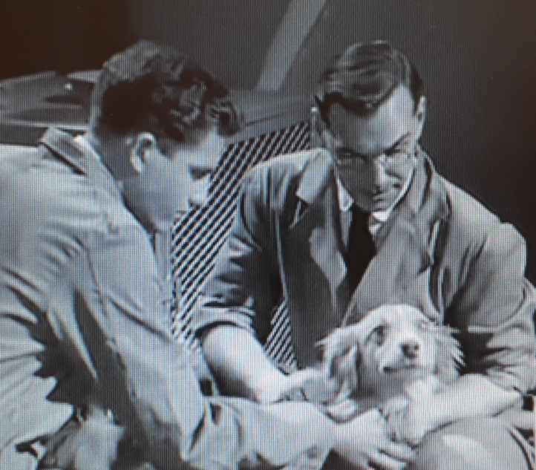
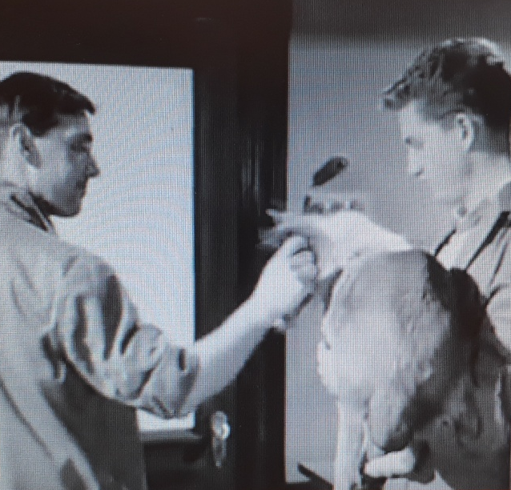

Ο BANTING ΚΑΙ ΟΙ ΣΚΥΛΟΙ ΤΟΥ

Slide 21
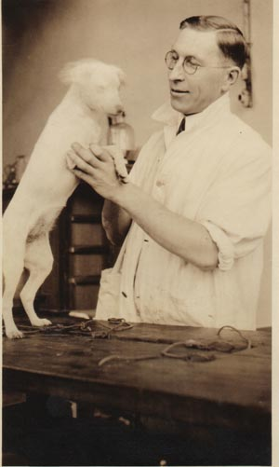
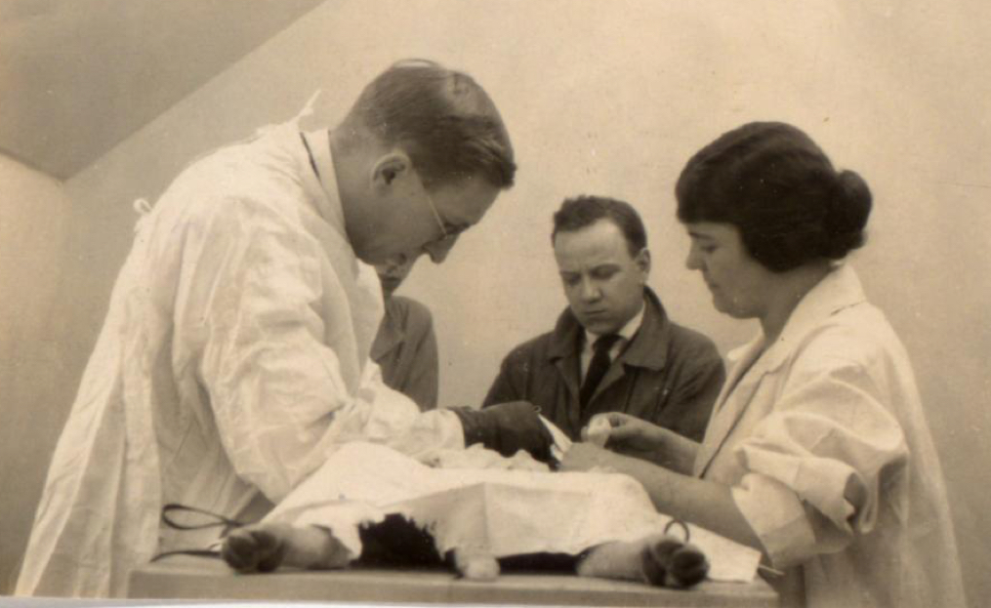
Ο BANTING ΚΑΙ ΟΙ ΣΚΥΛΟΙ ΤΟΥ
Τον πρώτο μήνα στο εργαστήριο στο Τορόντο (1921), ο Frederick Banting και ο βοηθός του Charles Best χειρούργησαν 10 σκύλους και όλοι πέθαναν.
Στη Marjorie (που αναφέρεται στα βιβλία του εργαστηρίου ως σκύλος 33) έγινε παγκρεατεκτομή στις 18.11.1921 και έζησε μέχρι τις 27.1.1922 (για 70 ημέρες )

Slide 22


BANTING, BEST, MARJORIE

Slide 23


ΦΩΤΟΓΡΑΦΙΑ-ΣΥΜΒΟΛΟ
Ίσως η Marjorie είναι από τις λίγες περιπτώσεις αναγνώρισης, συμβολοποίησης από τα απανταχού διαβητικά παιδιά, αγάπης για την ακούσια προσφορά της και συμβολής της σε πιο ανθρώπινη μεταχείριση των πειραματοζώων.
Υπάρχουν αναφορές ότι ο Banting αγαπούσε πολύ τους σκύλους και πονούσε βαθιά καθώς η αρχική πειραματική χορήγηση ινσουλίνης γινόταν σε ανύποπτα ζώα. Παρά τη διαρκή (και μεταμεσονύχτια συχνά) και απλήρωτη απασχόληση, οι Banting και Best φρόντιζαν πολύ τους σκύλους των πειραμάτων τους. Μαρτυρίες αναφέρουν ότι οι σκύλοι αυτοί υπήρξαν κάτι περισσότερο από απλά πειραματόζωα, έγιναν φίλοι που έμοιαζαν να αντιλαμβάνονται τη σημασία του ρόλου τους στην Ιστορία.

Slide 24


Η ΥΣΤΕΡΟΦΗΜΙΑ ΤΗΣ MARJORIE

Slide 25


Η ΥΣΤΕΡΟΦΗΜΙΑ ΚΑΙ Ο ΜΥΘΟΣ ΤΗΣ MARJORIE
Η άποψη μιας νεαρής που πάσχει από διαβήτη: «Δεν ξέρω πολλά για τη Marjorie, μόνο ότι αυτή και άλλοι σκύλοι υπήρξαν σημαντικοί στα πειράματα των Frederick Banting και Charles Best που οδήγησαν στην ανακάλυψη της ινσουλίνης. Όταν της αφαιρέθηκε το πάγκρεας, η Marjorie έζησε 70 μέρες με ενέσεις ινσουλίνης. Δεν έκανα περισσότερη έρευνα για το θέμα αυτό αφενός γιατί τώρα άρχισα να το σκέπτομαι και αφετέρου γιατί δε θέλω να ξέρω πολλά για τα ζώα που υποφέρουν.
Δεν επιθυμώ να συζητήσω για τα πειράματα σε ζώα. Απλώς θέλω να ευχαριστήσω τη Marjorie (ή Άλφα, όπως την αποκαλεί ένα site) και όλους τους άλλους σκύλους που θυσιάστηκαν για την ανακάλυψη της ινσουλίνης.
Γλυκά σκυλάκια, είσαστε ήρωες και έχετε την ατέλειωτη ευγνωμοσύνη μου. Οι Banting και Best πήραν όλη τη δόξα αλλά εσείς αξίζετε ίσο μερίδιο από αυτή»

Slide 26




Η ΣΥΜΒΟΛΗ ΤΟΥ BULLDOG JIMMIE ΣΤΗΝ ΕΞΕΛΙΞΗ TOY ΗΚΓ

Slide 27



Η ΣΥΜΒΟΛΗ ΤΟΥ BULLDOG JIMMIE ΣΤΗΝ ΕΞΕΛΙΞΗ TOY ΗΚΓ

Slide 28


AUGUSTUS WALLER ΠΡΩΤΟΠΟΡΟΣ ΤΟΥ EINTHOVEN

Slide 29


Η ΙΣΤΟΡΙΑ ΤΗΣ Лайка (LAIKA)
Η Λάικα γεννήθηκε το 1954 (περίπου) και έζησε μέχρι τις 3.11.1957 και ήταν ένα από τα σκυλιά που εκπαιδεύθηκαν για τις ανάγκες των Σοβιετικών επιχειρήσεων του διαστήματος και το πρώτο πλάσμα που είδε τον πλανήτη Γη από μακριά. Ήταν ένα αδέσποτο στους δρόμους της Μόσχας που επελέγη για το διαστημικό πρόγραμμα Sputnik 2 και εκτοξεύτηκε στις 3. 11.1957
Λίγα ήταν τότε γνωστά για τις επιδράσεις ενός διαστημικού ταξιδιού σε ζώντα όντα και η τεχνολογία επαναπροσγείωσης δεν είχε αναπτυχθεί, έτσι η επιβίωση της Laika δεν αναμενόταν
Κάποιοι επιστήμονες πίστευαν ότι τα ανθρώπινα όντα δεν θα μπορούσαν να επιβιώσουν στις διαστημικές πτήσεις και θεώρησαν ως απαραίτητη προϋπόθεση πριν από τις επανδρωμένες αποστολές τις πτήσεις με ζώα

Slide 30


LAIKA, Ο ΠΡΩΤΟΣ ΣΚΥΛΟΣ ΣΤΟ ΔΙΑΣΤΗΜΑ
Η ταπεινή της καταγωγή, η ζωή της στους δρόμους ψάχνοντας για φαγητό, η έλλειψη χαδιών, θαλπωρής και αγάπης την κατέστησαν βολική για την αποστολή.
«Η Laika ήταν υπέροχο σκυλάκι, ήσυχο, ευχάριστο» είπε στη NASA πολύ αργότερα ένας από τους επιστήμονες που έλαβαν μέρος στην αποστολή εκείνη

Slide 31


Η ΙΣΤΟΡΙΑ ΤΗΣ LAIKA
Η ιστορία της Laika είναι πολύ γνωστή και ο θάνατός της έδωσε το έναυσμα πολλών συζητήσεων για τα δικαιώματα των ζώων. Πολλοί επιχειρηματολόγησαν ότι ο φόβος και ο πόνος που υπέφερε δεν μπορούν να αντισταθμιστούν από τη συμβολή της στην κατάκτηση του διαστήματος.
Ακόμη και ο Oleg Gazenko, που συνεργάσθηκε στενά μαζί της κατά την εκπαίδευσή της, το 1998 σε συνέντευξή του παραδέχθηκε ότι λυπήθηκε που την έστελνε στο θάνατο. «Όσο περνάει ο καιρός, τόσο περισσότερο λυπάμαι για αυτό. Δε μάθαμε τόσα από αυτή την αποστολή ώστε να δικαιωθεί η θυσία του σκύλου»

Slide 32


Η ΑΛΗΘΙΝΗ ΙΣΤΟΡΙΑ ΤΗΣ LAIKA
Η Laika απεβίωσε μέσα σε λίγες ώρες από υπερθέρμανση αλλά η αιτία αυτή έγινε γνωστή το 2002. Προηγουμένως αναφερόταν ευρέως ότι πέθανε την 6^{η} ημέρα λόγω ελλείψεως οξυγόνου ή, όπως αρχικά ισχυριζόταν η Σοβιετική Κυβέρνηση, ότι της έγινε ευθανασία πριν το τέλος των αποθεμάτων οξυγόνου
Στις 11 Απριλίου 2008 έγιναν τα αποκαλυπτήρια του μνημείου της κοντά στις στρατιωτικές εγκαταστάσεις της Μόσχας που είχαν προετοιμάσει την πτήση της στο διάστημα. Εμφανίζεται επίσης στο Μνημείο των Κατακτητών του Διαστήματος επίσης στη Μόσχα

Slide 33






Η ΦΙΛΟΤΕΛΙΚΗ ΚΑΤΑΞΙΩΣΗ ΤΗΣ LAIKA

Slide 34

Η 100^{η} ΕΠΕΤΕΙΟΣ ΤΗΣ ΣΩΤΗΡΙΑΣ ΑΠΟ ΔΙΦΘΕΡΙΤΙΔΑ ΤΩΝ ΠΑΙΔΙΩΝ ΤΗΣ ΠΟΛΗΣ NOME

Slide 35


TOGO

Slide 36

TOGO, Ο ΗΡΩΑΣ ΣΚΥΛΟΣ ΤΩΝ ΗΠΑ

Slide 37


BALTO, Ο ΗΡΩΑΣ ΣΚΥΛΟΣ ΤΩΝ ΗΠΑ

Slide 38


Η ΙΣΤΟΡΙΑ
Επιδημία διφθερίτιδας ξέσπασε στη μικρή πόλη Nome της Αλάσκας(1500 κάτοικοι) στις 19 Ιανουαρίου 1925 και το τοπικό νοσοκομείο είχε εξαντλήσει την αντιτοξίνη (η τελευταία αποστολή είχε γίνει το 1918). Το πρώτο θανατηφόρο κρούσμα σημειώθηκε σε ένα 5χρονο αγόρι που διαγνώσθηκε από το μοναδικό ιατρό Curtis Welch ως αμυγδαλίτιδα
Η πόλη κηρύχθηκε σε καραντίνα και 300000 μονάδες αντιτοξίνης από την πρωτεύουσα Anchorage (1500 μίλια απόσταση) έπρεπε να μεταφερθούν επειγόντως ενώ τα αεροπλάνα ήταν καθηλωμένα από χιονοθύελλα και τα πλοία αποκλεισμένα από πάγους. Το φορτίο έφθασε στη Nenana και απέμεναν 674 μίλια ακόμη

Slide 39



Η NOME ΣΤΟ ΒΕΡΙΓΓΕΙΟ ΠΟΡΘΜΟ

Slide 40

ΠΡΟΤΙΜΗΘΗΚΕ Η ΛΥΣΗ ΤΗΣ ΜΕΤΑΦΟΡΑΣ ΤΟΥ ΟΡΟΥ ΜΕ ΕΛΚΗΘΡΑ ΚΑΙ ΧΑΣΚΙΣ

Slide 41


LEONARD SEPPALA-TOGO
GUNNAR KAASEN-BALDO

Slide 42


Η ΙΣΤΟΡΙΑ ΤΟΥ BALTO
Ως μοναδική λύση θεωρήθηκαν τα έλκηθρα με σκύλους και 19 ομάδες διήνυσαν ένα τμήμα της διαδρομής. Το πιο επικίνδυνο (264 μίλια) διήνυσε ο Leonard Seppala με τον Togo, τον ταχύτερο σκύλο των ΗΠΑ και το εξαιρετικά δυσχερές τελικό τμήμα (53 μίλια) ο Gunnar Kaasen με το θρυλικό σκύλο Balto, που έφθασε στην πόλη με το πολύτιμο φορτίο στις 2 Φεβρουαρίου 1925 στις 5.30 το πρωί.
Η απόσταση των 674 μιλίων καλύφθηκε σε 127 ώρες (5 μέρες) με θερμοκρασίες -40 βαθμούς ενώ φυσιολογικά χρειάζεται 25 μέρες

Slide 43


Η ΑΦΙΞΗ ΣΤΗ NOME-Ο ΑΘΛΟΣ ΤΗΣ ΔΙΑΣΩΣΗΣ ΤΩΝ ΠΑΙΔΙΩΝ ΤΗΣ ΠΟΛΗΣ ΝΟΜΕ
Οι νοσηλεύτριες Emily Morgan και Bertha Saville άρχισαν αμέσως τους εμβολιασμούς. Σε λίγες μέρες έφθασε η δεύτερη αποστολή με 1,1 εκατ, μονάδες. Ίδια διαδρομή αλλά όλοι οι συντελεστές παρέμειναν ανώνυμοι. Σε ένα μήνα η επιδημία σταμάτησε.

Slide 44


FOX, SKE, BILLIE, TILLIE, OLD MOCTOC, ALASKAN SLIM, ΤΑ 6 ΧΑΣΚΙ ΠΟΥ ΣΥΝΟΔΕΥΣΑΝ ΤΟΝ BALDO

Slide 45

Ο ΗΡΩΑΣ ΤΗΣ ΠΟΡΕΙΑΣ BALDO ΚΑΙ Ο ΟΔΗΓΟΣ GUNNAR KAASEN
O Balto ήταν μόλις 5 ετών και σχετικά άπειρος αλλά επέδειξε θάρρος όταν οι χιονοθύελλες ύψωναν το έλκηθρο σχεδόν στον αέρα μαζί με τους σκύλους και δεν έχασε τον προσανατολισμό του σε μηδενική ορατότητα.

Slide 46

ΤΑ ΧΑΣΚΙ ΚΑΙ Ο ΗΡΩΑΣ ΤΗΣ ΠΟΡΕΙΑΣ TOGO ΜΕ ΤΟΝ ΟΔΗΓΟ LEONARD SEPPALA
O Togo ήταν 12 ετών, ο ταχύτερος σκύλος των ΗΠΑ, διήνυσε το μεγαλύτερο μέρος της διαδρομής, επικίνδυνο λόγω της ευθραυστότητας του πάγου σε πολλά σημεία.

Slide 47

TOGO: ΕΖΗΣΕ ΗΡΕΜΑ ΜΕ ΠΟΛΛΗ ΦΡΟΝΤΙΔΑ ΣΤΟ MAINE ΤΗΝ ΥΠΟΛΟΙΠΗ ΖΩΗ ΤΟΥ

Slide 48




ΤΟ ΑΓΑΛΜΑ ΤΟΥ BALTO ΣΤΟ CENTRAL PARK, ΝΕΑ ΥΟΡΚΗ

Slide 49


Slide 50


ΤΟ ΑΓΑΛΜΑ ΤΟΥ BALTO ΣΤΟ CENTRAL PARK, ΝΕΑ ΥΟΡΚΗ

Slide 51



ΤΟ ΑΓΑΛΜΑ ΤΟΥ BALΤO ΣΤΟ CENTRAL PARK, ΝΕΑ ΥΟΡΚΗ

Slide 52




Η ΦΗΜΗ ΤΟΥ BALTO
Ο Balto έγινε σύμβολο για όλους τους husky του «Δρόμου του Ελέους» όπως ονομάσθηκε η επιχείρηση διάσωσης των παιδιών της Nome

Slide 53


ΤΟ ΤΕΛΟΣ ΤΟΥ BALTO ΣΤΟ CLEVELAND

Slide 54



Η ΔΗΜΟΦΙΛΙΑ ΤΟΥ BALTO

Slide 55


TOGO

Slide 56


ΤΟ ΑΓΑΛΜΑ ΤΟΥ TOGO ΣΤΟ SEWARD

Slide 57



Η ΤΑΙΝΙΑ ΓΙΑ ΤΟΝ TOGO

Slide 58

ΤΟ ΜΟΥΣΕΙΟ ΣΤΗΝ ΠΟΛΗ WASSILA, ALASKA

Slide 59


Ο ΑΓΩΝΑΣ ITIDAROAD SLED DOGS RACE

Slide 60

Η ΑΦΕΤΗΡΙΑ ΤΟΥ ΑΓΩΝΑ

Slide 61

Η ΑΦΕΤΗΡΙΑ ΣΤΟ ANCHORAGE

Slide 62

Η ΑΦΕΤΗΡΙΑ ΤΟΥ ΑΓΩΝΑ ΣΤΟ ANCHORAGE

Slide 63

ANCHORAGE, ΤΟ ΜΝΗΜΕΙΟ ΣΤΗΝ ΑΦΕΤΗΡΙΑ

Slide 64


ANCHORAGE, ΤΟ ΜΝΗΜΕΙΟ ΣΤΗΝ ΑΦΕΤΗΡΙΑ

Slide 65

ΣΕ ΑΓΩΝΕΣ ITIDAROAD ΤΑ ΧΑΣΚΙΣ

Slide 66



ΣΥΓΧΡΟΝΟΙ ΑΓΩΝΕΣ ITIDAROAD

Slide 67


Ο ΝΙΚΗΤΗΣ ΤΟΥ 2023

Slide 68


Ο ΝΙΚΗΤΗΣ ΤΟΥ 2024

Slide 69



Slide 70


ΕΥΧΑΡΙΣΤΩ

